Slide 1
Как оценить работу алгоритма?
Сириус, 19.10
Credits to Михаил Гущин и Адель Валлиулин

Slide 2
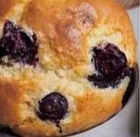
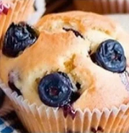
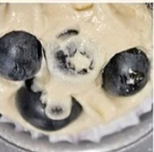





Рассмотрим задачу бинарной классификации
Вопрос как к лингвистам: что значит бинарная? Откуда корень? Еще примеры с ним же?
чихуахуа
Бинарная классификация – это разбиение данных на два каких-то класса.
маффины

Slide 3
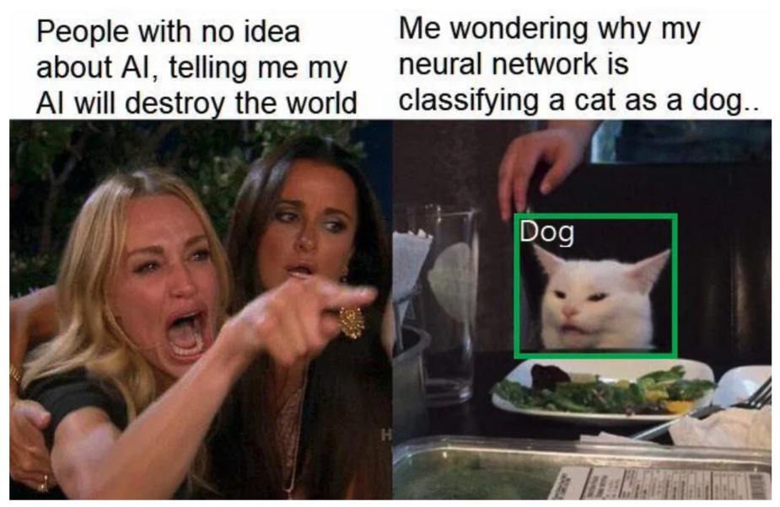
Искуственный интеллект займет твое рабочее место и уничтожит мир!
Искуственный интеллект:

Slide 4
Какие прикладные задачи могут решаться с помощью бинарной классификации?
лингвистические и не лингвистические

Slide 5
Sentiment analysys
газон сеял осенью, после зимы он был довольно потрёпанным, образовались проплешины. После удобрения и обильных дождей трава прёт так, что за неделю сантиметров на 5 - 10 отрастает.
Купили большую упаковку 25кг, выгодно для больших площадей. Посоветовали соседи, они уже пользуются не первый год. Удобрение сбалансированное с микроэлементами, ничего не нужно дополнительно использовать в качестве удобрения. Раньше использовали карбамид и калимаг.Сейчас все элементы включены в состав данного удобрения, по стоимости получается даже выгоднее.

Slide 6
Sentiment analysys
Серо-зеленого цвета, хорошо подходит под бетон и силикатный кирпич без покраски. Не цепкая, даёт трещины, проседает, долго сохнет, около трёх суток и неравномерно, оставляя цветовые пятна
Хороший стул. Заказывал коричневый, привезли белый.

Slide 7
Spam detection
Здравствуйте, Добрый день! Напоминаем о Вашем выигрышном билете ГосЛото! Получите выигрыш: https://tinyurl.com/2gtvxdyk. Благодарим вас за регистрацию на сайте ЛигаМеталла. Ваша учетная запись создана, но перед ее использованием необходимо подтвердить адрес электронной почты. Для подтверждения адреса электронной почты перейдите по ссылке ниже или скопируйте ее в адресную строку браузера: https://ligametalla.ru/component/users/?task=registration.activate&token=4492fce72a7a18d7701ff1694b29718a&Itemid=101 После подтверждения адреса электронной почты администратору сайта будет отправлено уведомление о необходимости активации вашей учетной записи. После активации учетной записи вы сможете войти на сайт https://ligametalla.ru/, используя логин и пароль, введенный при регистрации. Логин: raihotnage1985

Slide 8
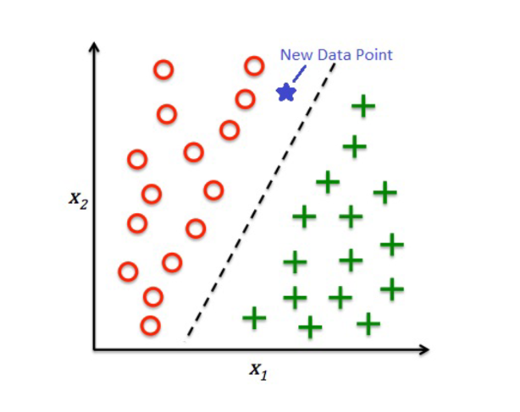
Есть объекты двух классов
Нужно разделить объекты по классам некоторой гиперплоскостью

Slide 9
ЧЁ?
Или более интеллигентно: как от спамерских сообщений прийти к гиперплоскости?

Slide 10
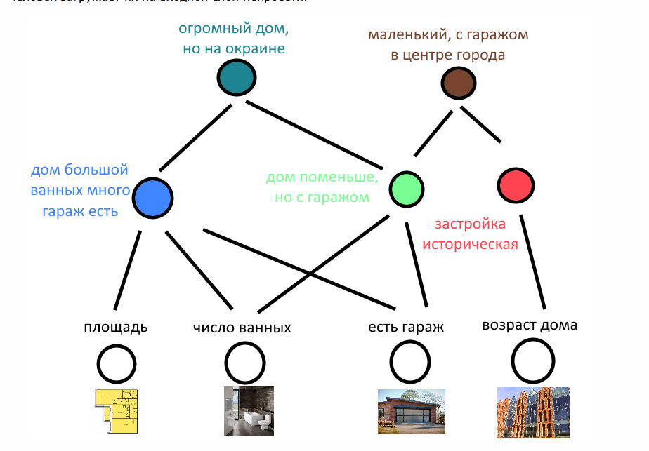

Slide 11
А как выделить признаки у текста?

Slide 12
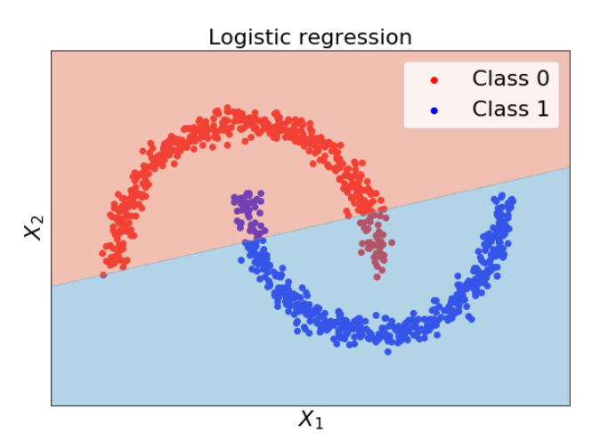
Задача
Рассмотрим задачу бинарной классификации для некоторого набора данных.
Цель – оценить качество классификатора, определить как хорошо он разделяет объекты разных классов.

Slide 13
Очевидно, что есть правильные и неправильные предсказания
и лежащая на поверхности идея

Slide 14
Когда она не работает?

Slide 15
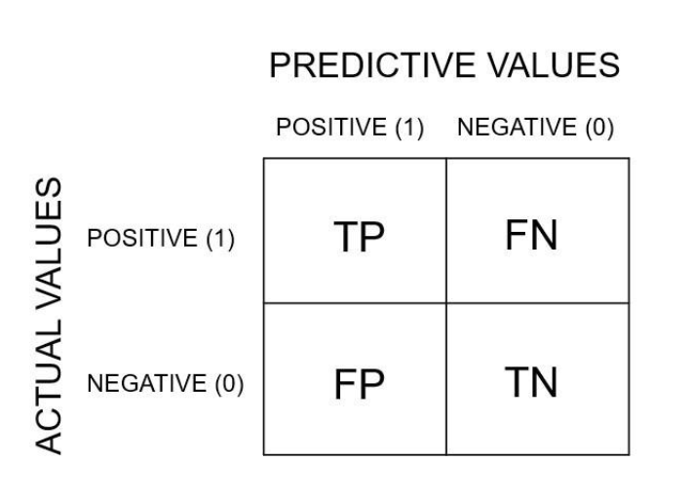
Матрица ошибок (confusion matrix)
▶ TP (True Positive) – правильно предсказанные 1
▶ FP (False Positive) – предсказанные как 1, нo правильно 0 (ошибка 1го рода)
▶ TN (True Negative) – правильно предсказанные 0
▶ FN (False Negative) – предсказанные как 0, нo правильно 1 (ошибка 2го рода)

Slide 16
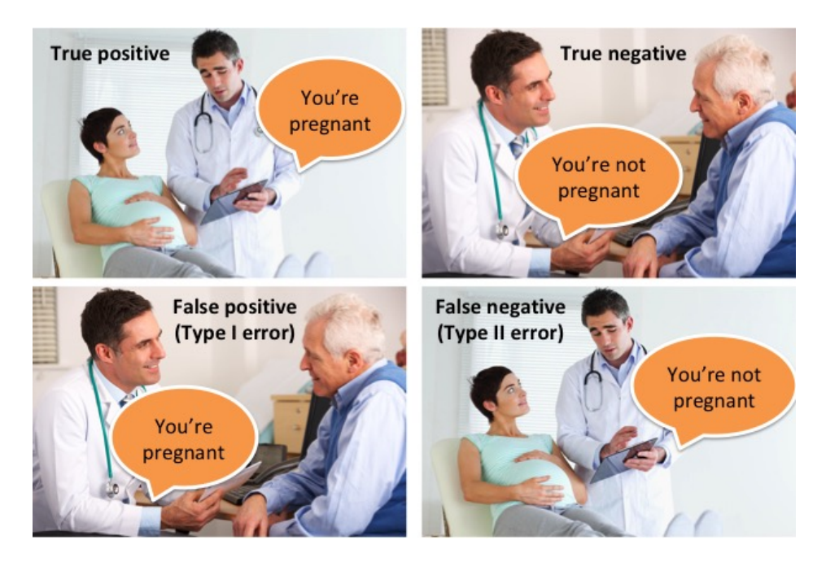

Slide 17
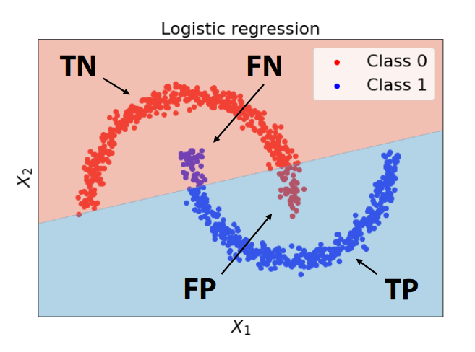
Матрица ошибок (confusion matrix)
▶ TP (True Positive) – правильно предсказанные 1
▶ FP (False Positive) – предсказанные как 1, нo правильно 0 (ошибка 1го рода)
▶ TN (True Negative) – правильно предсказанные 0
▶ FN (False Negative) – предсказанные как 0, нo правильно 1 (ошибка 2го рода)

Slide 18
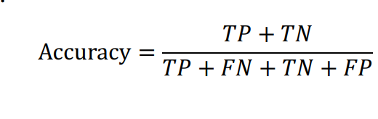
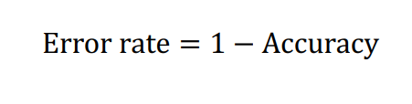
Доля правильных ответов (accuracy)
Измеряет долю верных прогнозов во всех классах

Slide 19
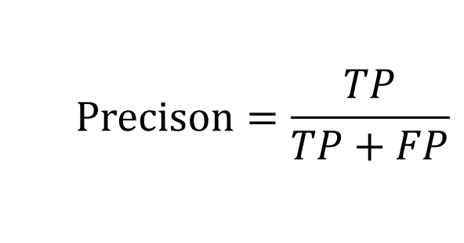
Точность (precision)
Показывает какая доля прогнозов 1 правильная

Slide 20
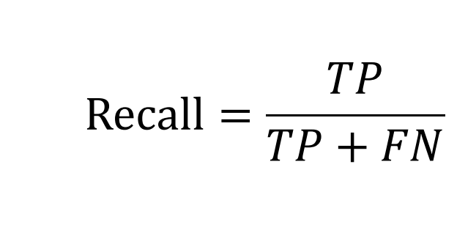
Полнота (recall)
Показывает какую долю настоящих 1 классификатор предсказал правильно.

Slide 21
Как это привязать к нашим метрикам?

Slide 22
Есть ли различие у метрик?

